Slide 1
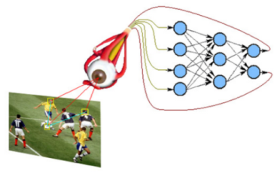
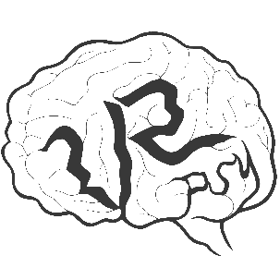

人类思维史：心理学
蒯曙光 教授 博士生导师
认知神经科学研究所
脑功能基因组学教育部重点实验室
华东师范大学心理与认知科学学院

Slide 2




个人简介
2000.9-2004.6
华东师范大学心理学系 本科
教育背景
2004.9-2009.7
中国科学院神经科学研究所 硕博连读研究生
2009.9-2012.8
英国伯明翰大学心理学院 博士后
工作经历
2012.9-2015.5
飞利浦研究院, 研发工程师，虚拟现实技术开发
2015.5-今
华东师范大学心理与认知科学学院，教授，院长助理，虚拟现实实验平台负责人
中国心理学会工程心理学专业委员会委员

Slide 3
提纲
心理学是什么
心理学怎么来的
心理学怎么研究

Slide 4
心理学是一门人性的学科

Slide 5

如果你想培养一个顶级的格斗手，你会怎么培养她

Slide 6
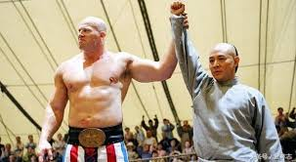
你认为霍元甲和俄国大力士谁是更好的格斗手？

Slide 7


一个格斗手需要
力量
使用力量的技巧

Slide 8


一个格斗手需要
力量
使用力量的技巧

Slide 9
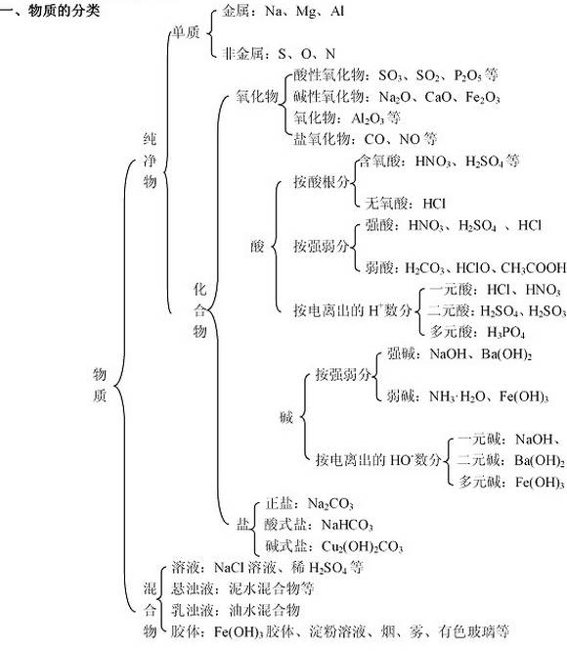

力量: 理论框架
使用力量的技巧: 问题解决

Slide 10
从道到术
科学
工程
技术
力学
建筑学
工程建设
电学
电子科学与技术
芯片制造
物理学
生物
物理
超声仪器制造
生物仪器工程
人类行为基本特征
市场营销基本方法和原则
技巧工具包
心理学
商科
秘籍

Slide 11
学科体系
理科
工科
专科
科学家
工程师
技工
探索和创造规则
利用规则设计工具
掌握和使用工具
电学
电路设计
电工
光学
光学设计
配眼镜
物理学
力学
建筑结构设计
砌砖
热学
发动机设计
汽车工人

Slide 12
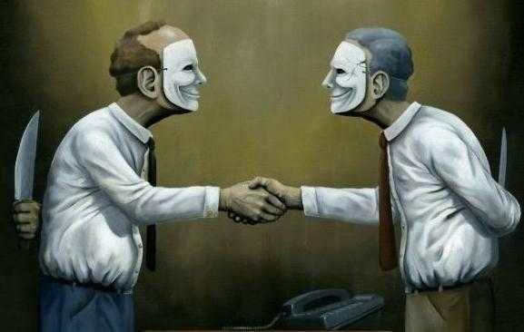
世界上最难的是理解人

Slide 13

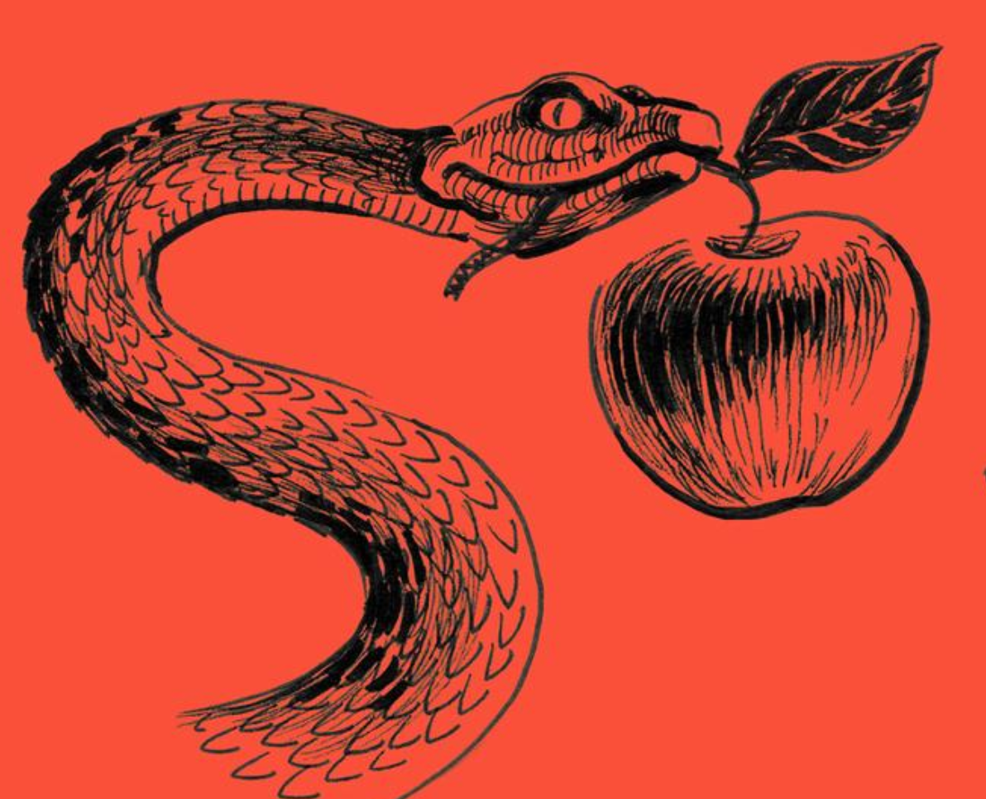
人性是恶还是善？

Slide 14
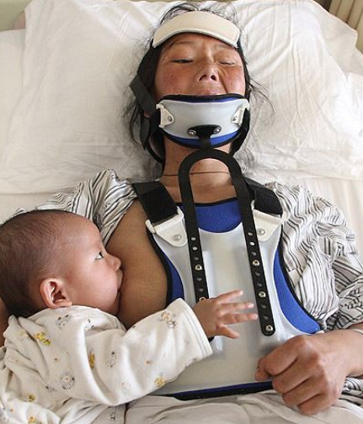
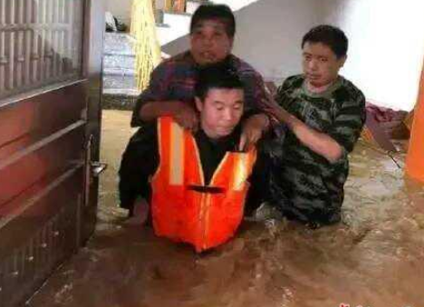
人性的善
母爱
洪水无情人有情

Slide 15
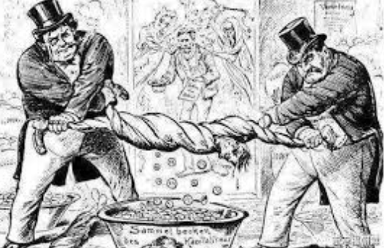

人性的恶
诈骗
剥削

Slide 16
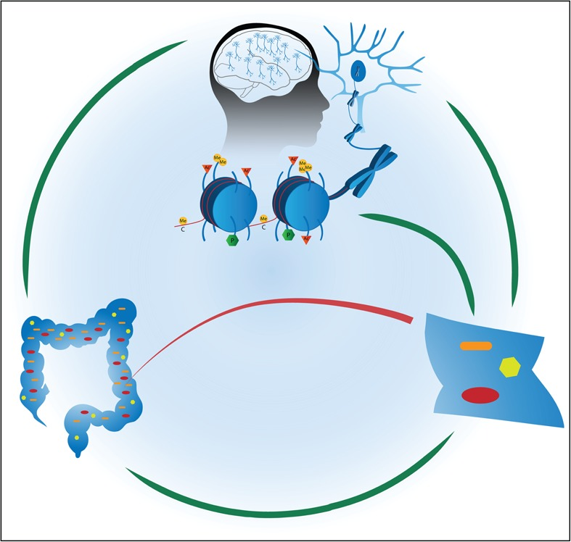
什么是人性：基因、脑与行为

Slide 17
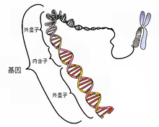
理解人性：基因的竞争
作为生物体，人类从根本上是由遗传物质所决定得
基因最基本动力就是复制
图片来自 wikipedia

Slide 18
什么样基因最能在世界上生存下去？
最能获取到资源（占有和抢夺）
最强烈的产生和保护后代（生殖和繁衍）

Slide 19
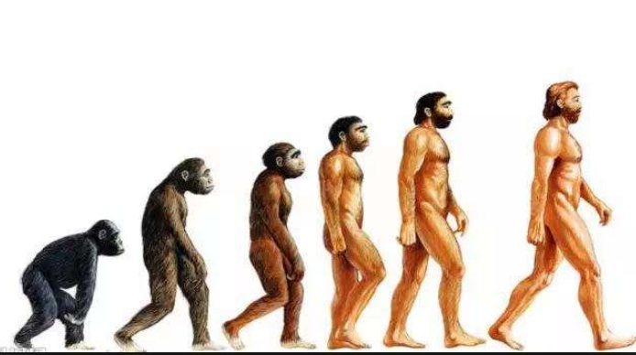
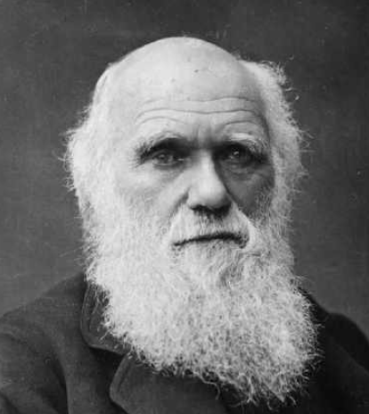
进化论：社会进步的源泉

Slide 20
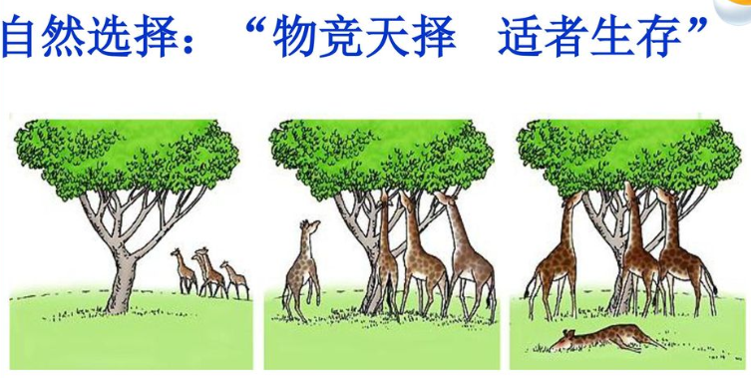

Slide 21
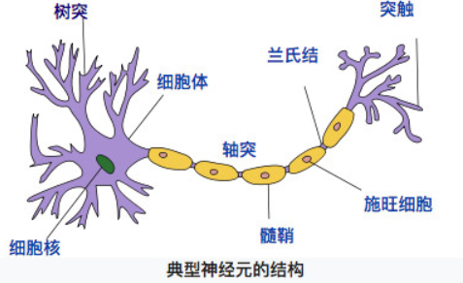
神经元

Slide 22
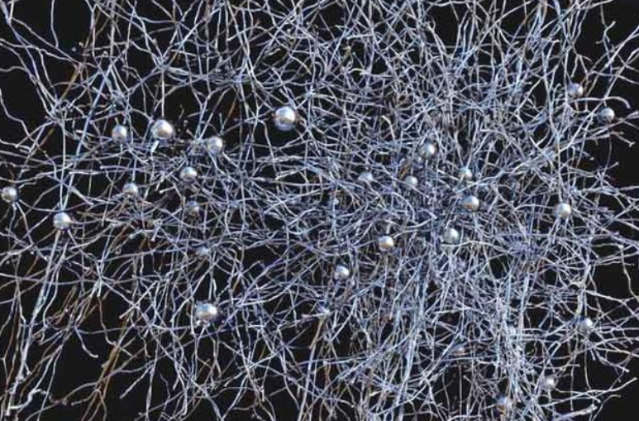
神经元网络

Slide 23
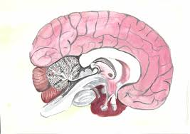
适应社会竞争的产物:人类的大脑

Slide 24
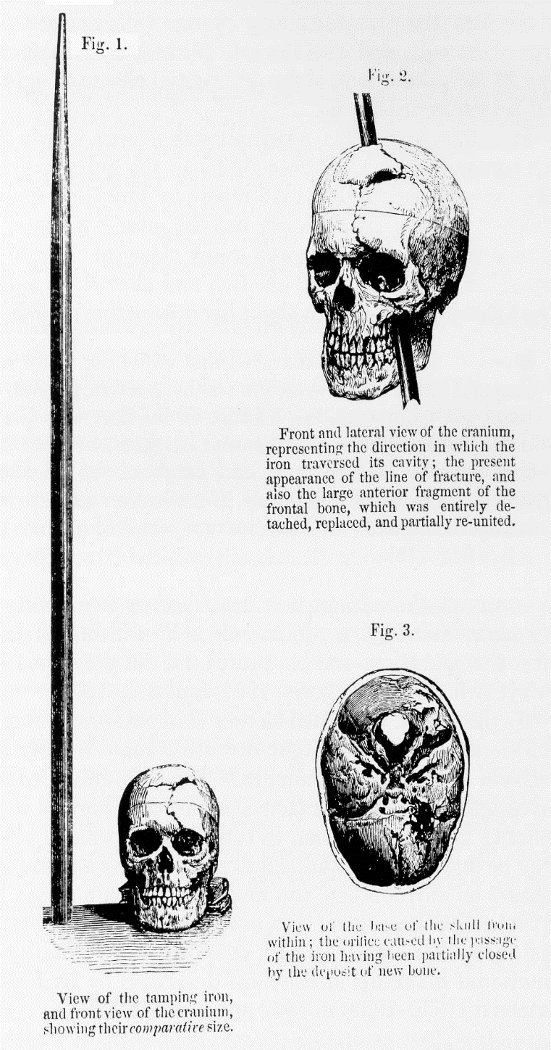
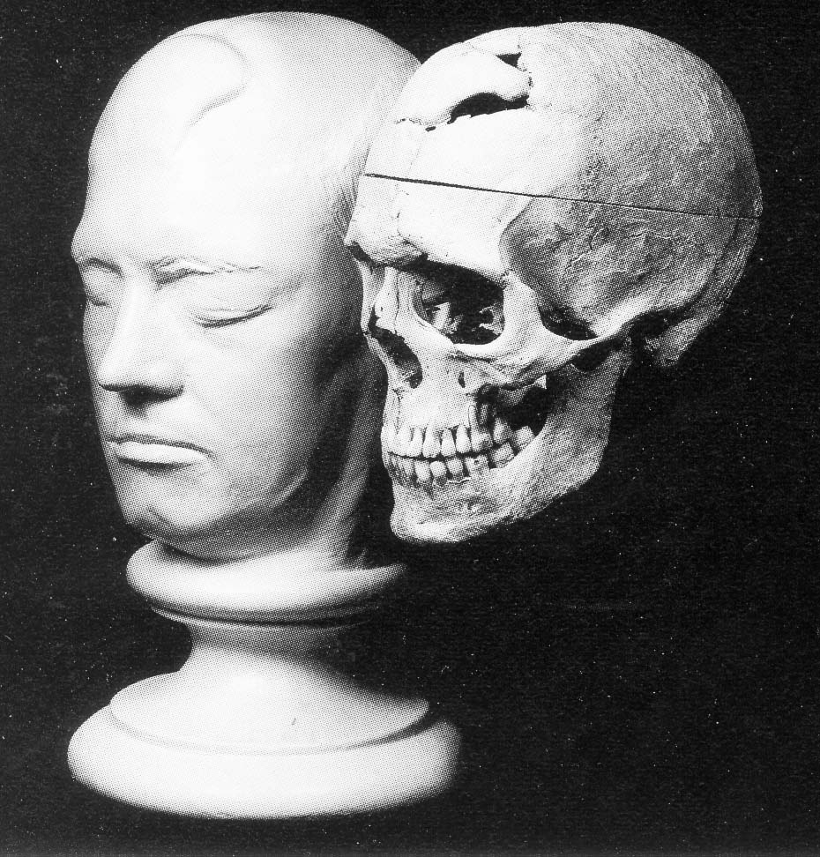
理解人性：人类的大脑
Phineas Gage
(1823-1861, accident in 1848)

Slide 25
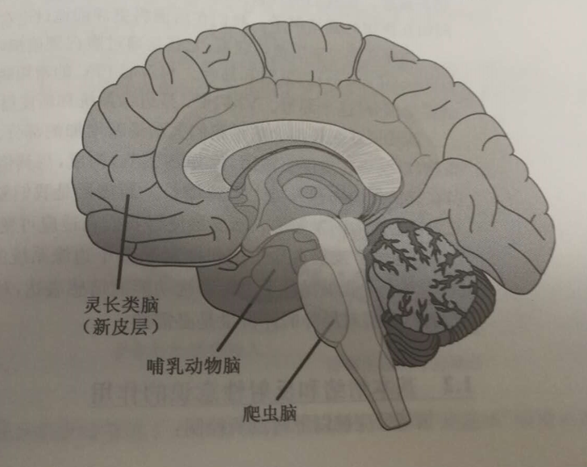
三重脑理论

Slide 26
理解人性：基因的竞争
作为生物体，人类从根本上是由遗传物质所决定得
基因最基本动力就是复制
图片来自 wikipedia

Slide 27
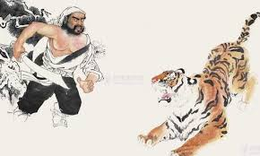
社会与生存

Slide 28
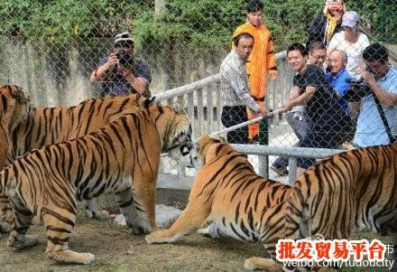

Slide 29
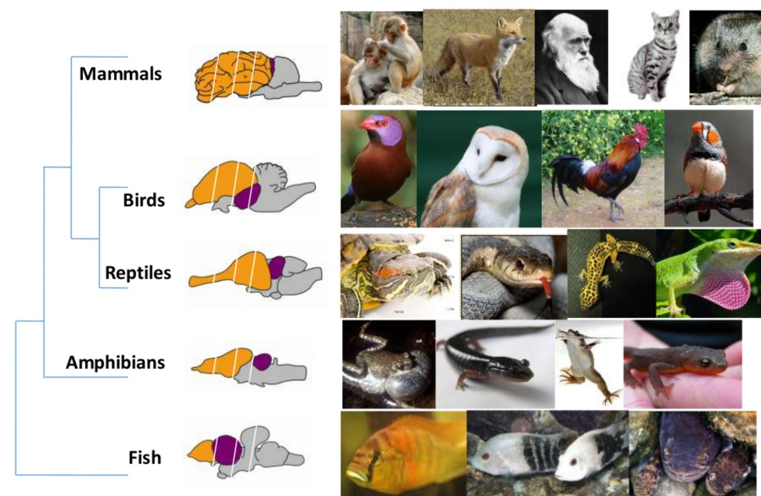
人类社会脑
Notes:
As we all know, we human have a much more complex brain than other animals. According to the social brain theory, a large proportion of our brain is developed to process social information from the environment and to support our social life in the complex human society.

Slide 30
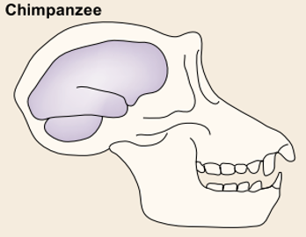
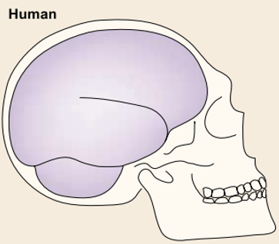
人类社会脑
Notes:
As we all know, we human have a much more complex brain than other animals. According to the social brain theory, a large proportion of our brain is developed to process social information from the environment and to support our social life in the complex human society.

Slide 31
古代先贤对心理与认知的思考
希波克拉底
认知之心是一个独立存在的特殊实体，控制着人的身体活动 （心身二元）
柏拉图
心灵位于大脑，人存在三种灵魂：理性灵魂（大脑）、无畏灵魂（胸腔）和情绪灵魂（腹腔）
人类知识是与生俱来的，后天学习使得这些知识德以复苏
亚里士多德
人类的认知是从后天具体事务中获得的

Slide 32
笛卡尔
除了物质世界（例如人类躯壳），存在一个心灵世界，物质的世界通过科学研究来认识，心灵世界通过内省来认知。
洛克
心灵和身体是统一的。心灵依赖身体提供感觉经验，身体依赖心灵储存和利用感觉信息。
康德
先天的理性是形式，后天的经验是质料，二者结合形成了认知。

Slide 33
认知经验
洛克
亚里士多德
康德
希波克拉底
一元论
二元论
笛卡尔
柏拉图
认知主观

Slide 34
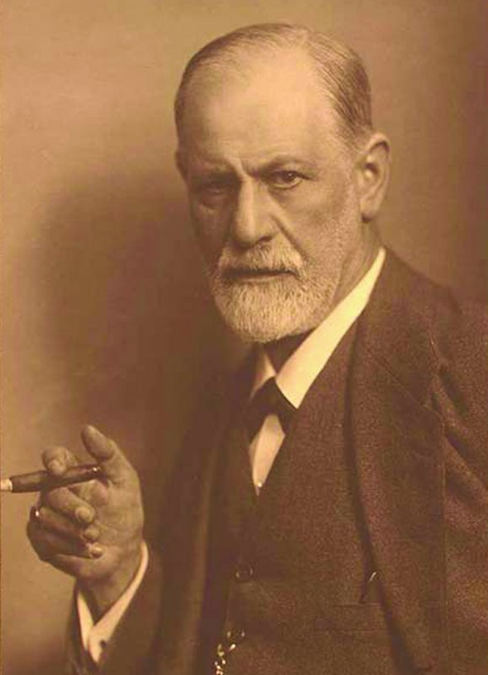
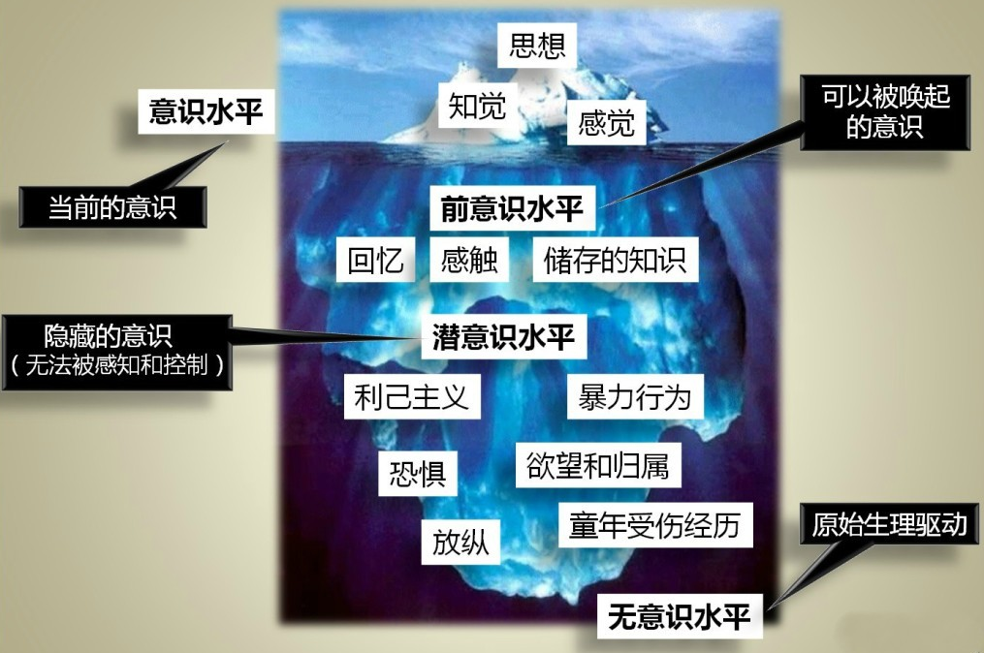

意识的冰山模型

Slide 35
心理学的独立与认知心理学的起源
联想主义
通过联想来解释人类的心理现象。
人类的学习，通过普通（动物式）的联结，含有观念的联结、分析或抽象以及选择性的思维和推理。
结构主义（冯特）
心灵的最基本单元，以及各种元素合成心理复合体的方式和规律，建立一个心理化学体系。

Slide 36
机能主义（铁钦纳，詹姆斯）
回答心理的功能
意识处于一种川流不惜的状态-意识流，它有一下重要的特性：意识是个人的，意识是经常变化的，每一个人的意识都是连续不断的。
行为主义（华生，托尔曼）
只认客观观察，不认主观内省（可观察）
S-R反应
S-O（机体）-R

Slide 37
格式塔
心理现象不能分解还原成基本的元素，而是一个经过组织的、动态的、不断变化的、由相互作用的一些事物构成的场。
发生认知论 （皮亚杰）
人类的认知结构有四个基本概念：图式、同化、顺应和平衡。
图式是动作的结构和组织；
同化是将环境因素纳入到已有的图式之中；
顺应是改变主体的图式活动做以适应环境的变化；
个体通过同化和顺应的平衡达到机体和环境的平衡。

Slide 38
功能
发生认知论
行为主义
格式塔
联想主义
单元
整体
结构主义
结构

Slide 39
思考题
你认为心理学的研究中自上而下的理论建构更重要，还是而下而上实验更重要？

